Slide 1
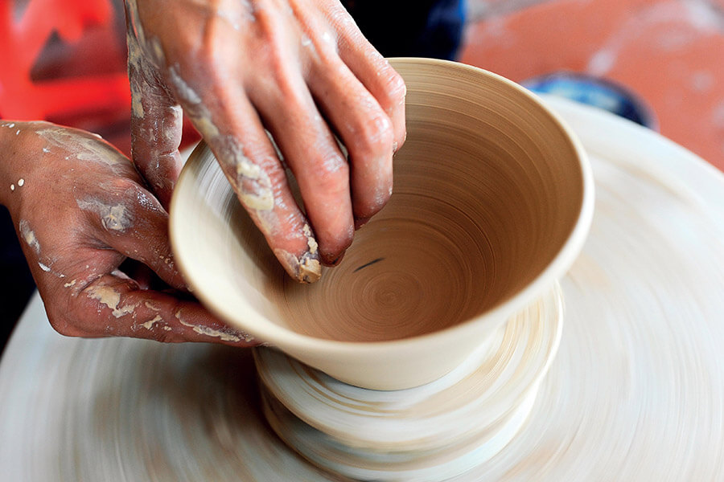
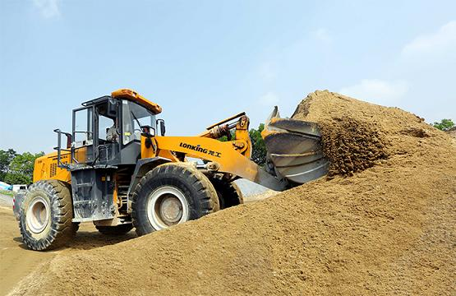
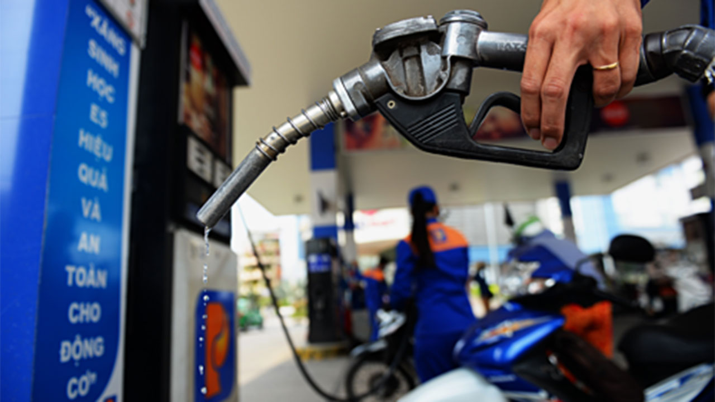
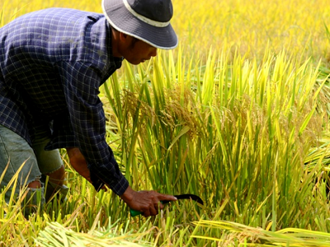
MỘT SỐ VẬT LIỆU, NGUYÊN LIỆU, NHIÊN LIỆU, LƯƠNG THỰC - THỰC PHẨM THÔNG DỤNG
CHƯƠNG III

Slide 2
BÀI 1
BÀI 2
BÀI 4
BÀI 3
MỘT SỐ VẬT LIỆU
MỘT SỐ NGUYÊN LIỆU
CHƯƠNG III
MỘT SỐ NHIÊN LIỆU
MỘT SỐ LƯƠNG THỰC - THỰC PHẨM

Slide 3
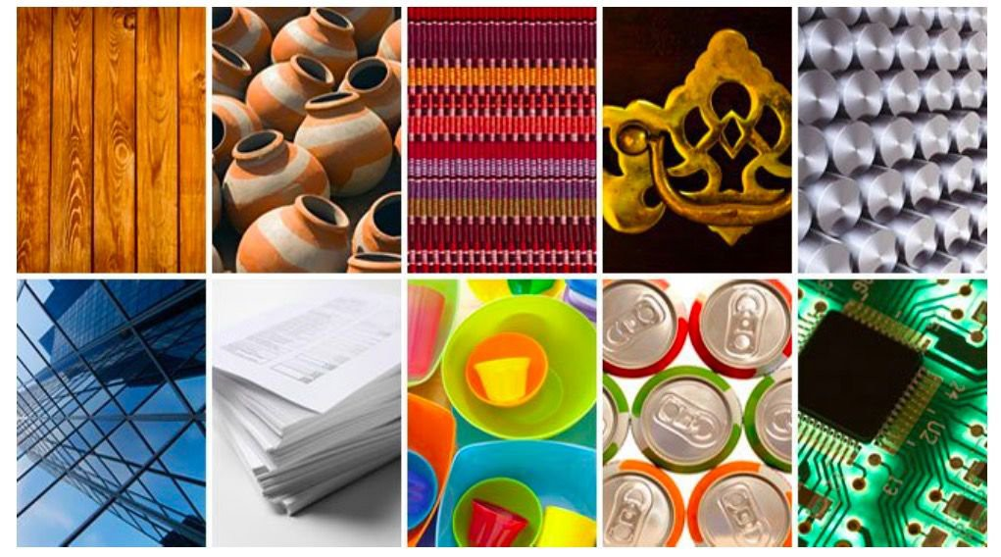
MỘT SỐ VẬT LIỆU
BÀI 1

Slide 4

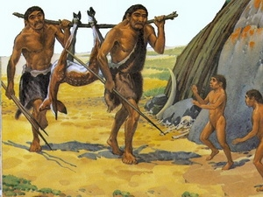
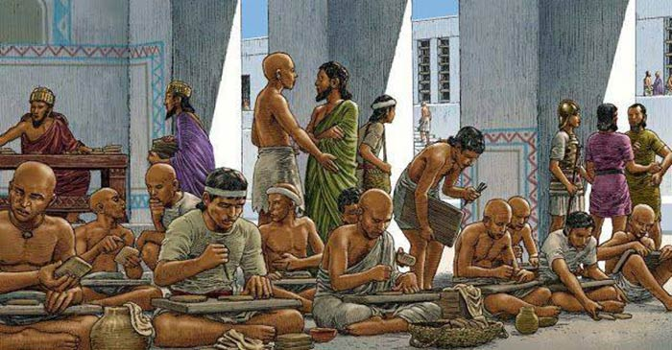
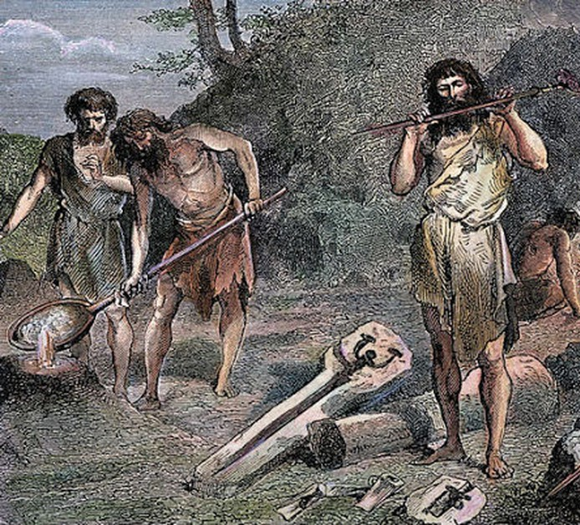
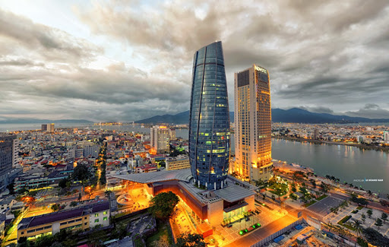

LỊCH SỬ CÁC THỜI KÌ
Lịch sử loài người trải qua thời cổ đại (dùng đồ đá làm công cụ), thời đại đồ đồng (dung đồng làm công cụ) và thời đại đồ sắt (dung sắt, thép làm công cụ). Do vậy, tên vật liệu đã được dùng để đại diện cho một thời kì trong nền văn minh của con người.
Thời kì đồ đá
Thời kì đồ đồng
Thời kì đồ sắt
?????????
Em có thể chọn một loại vật liệu tiêu biểu để đặt tên cho thời đại ngày nay không?

Slide 5
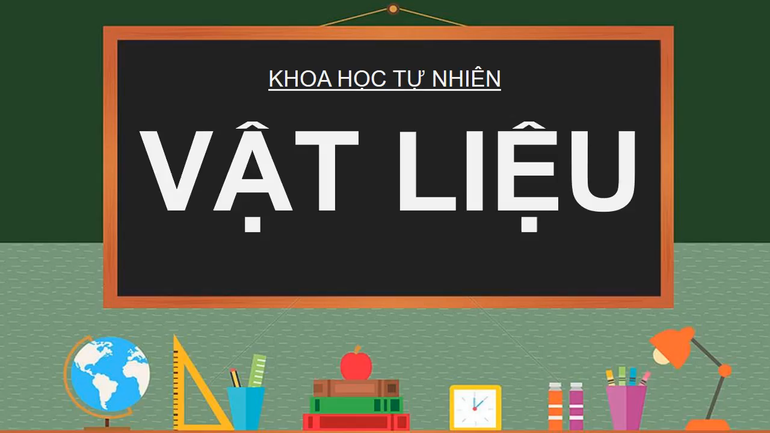

Slide 6

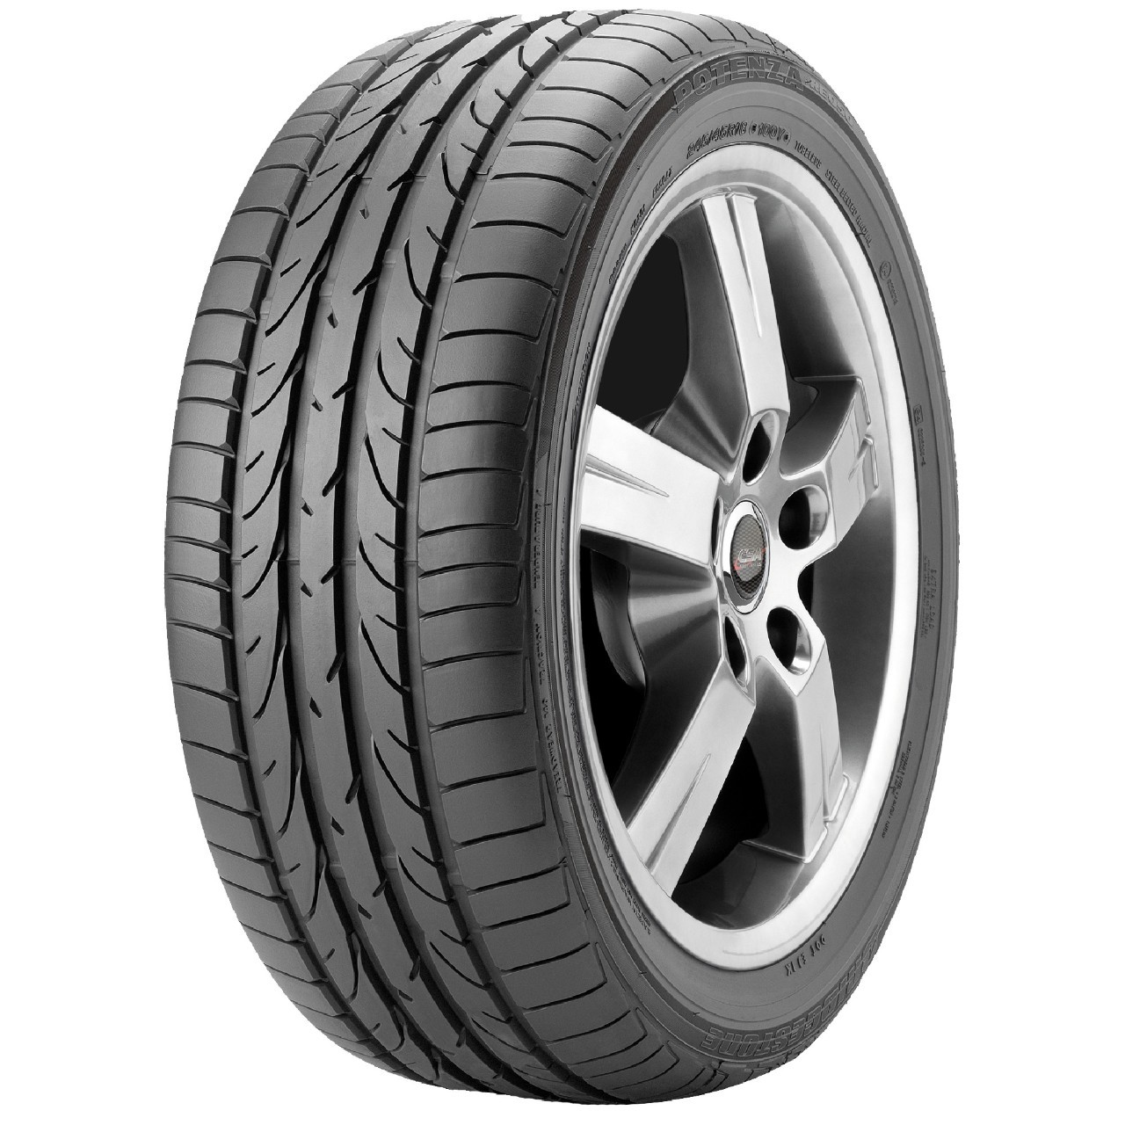
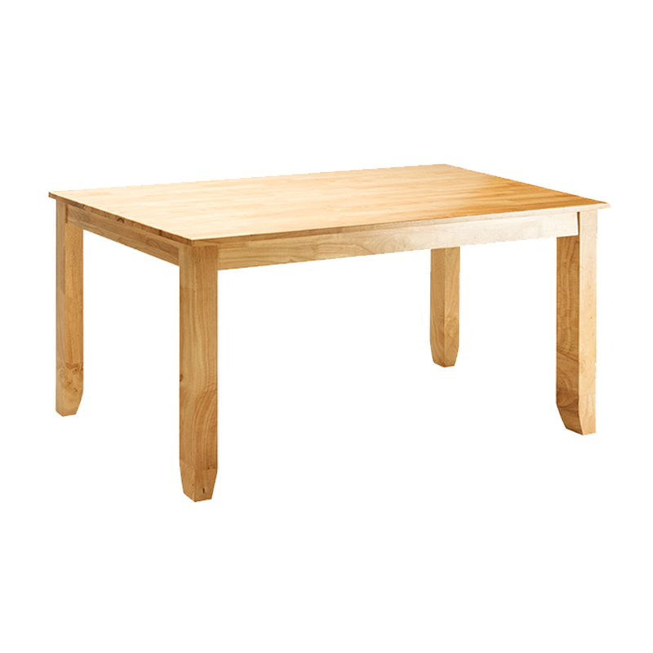
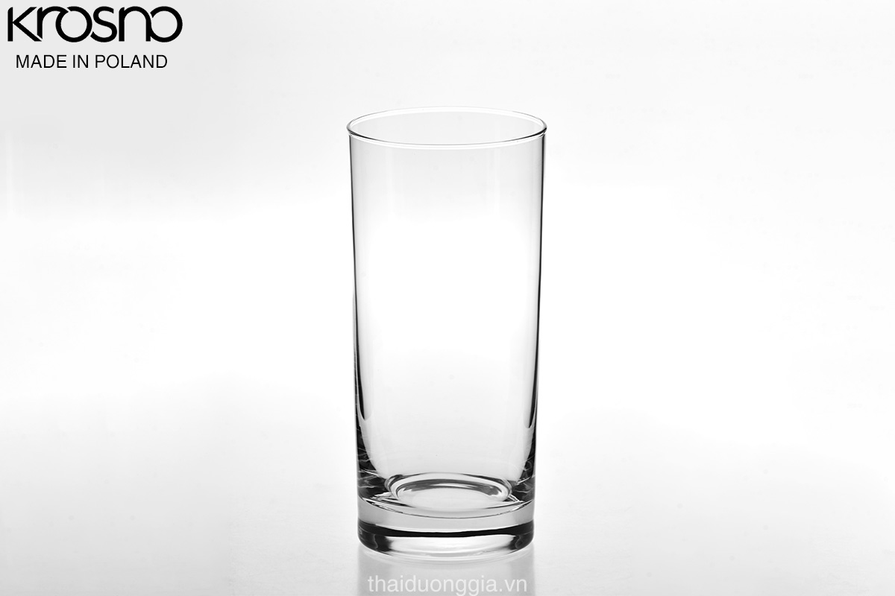
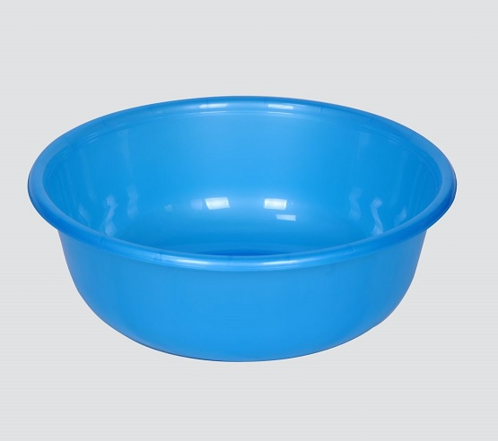
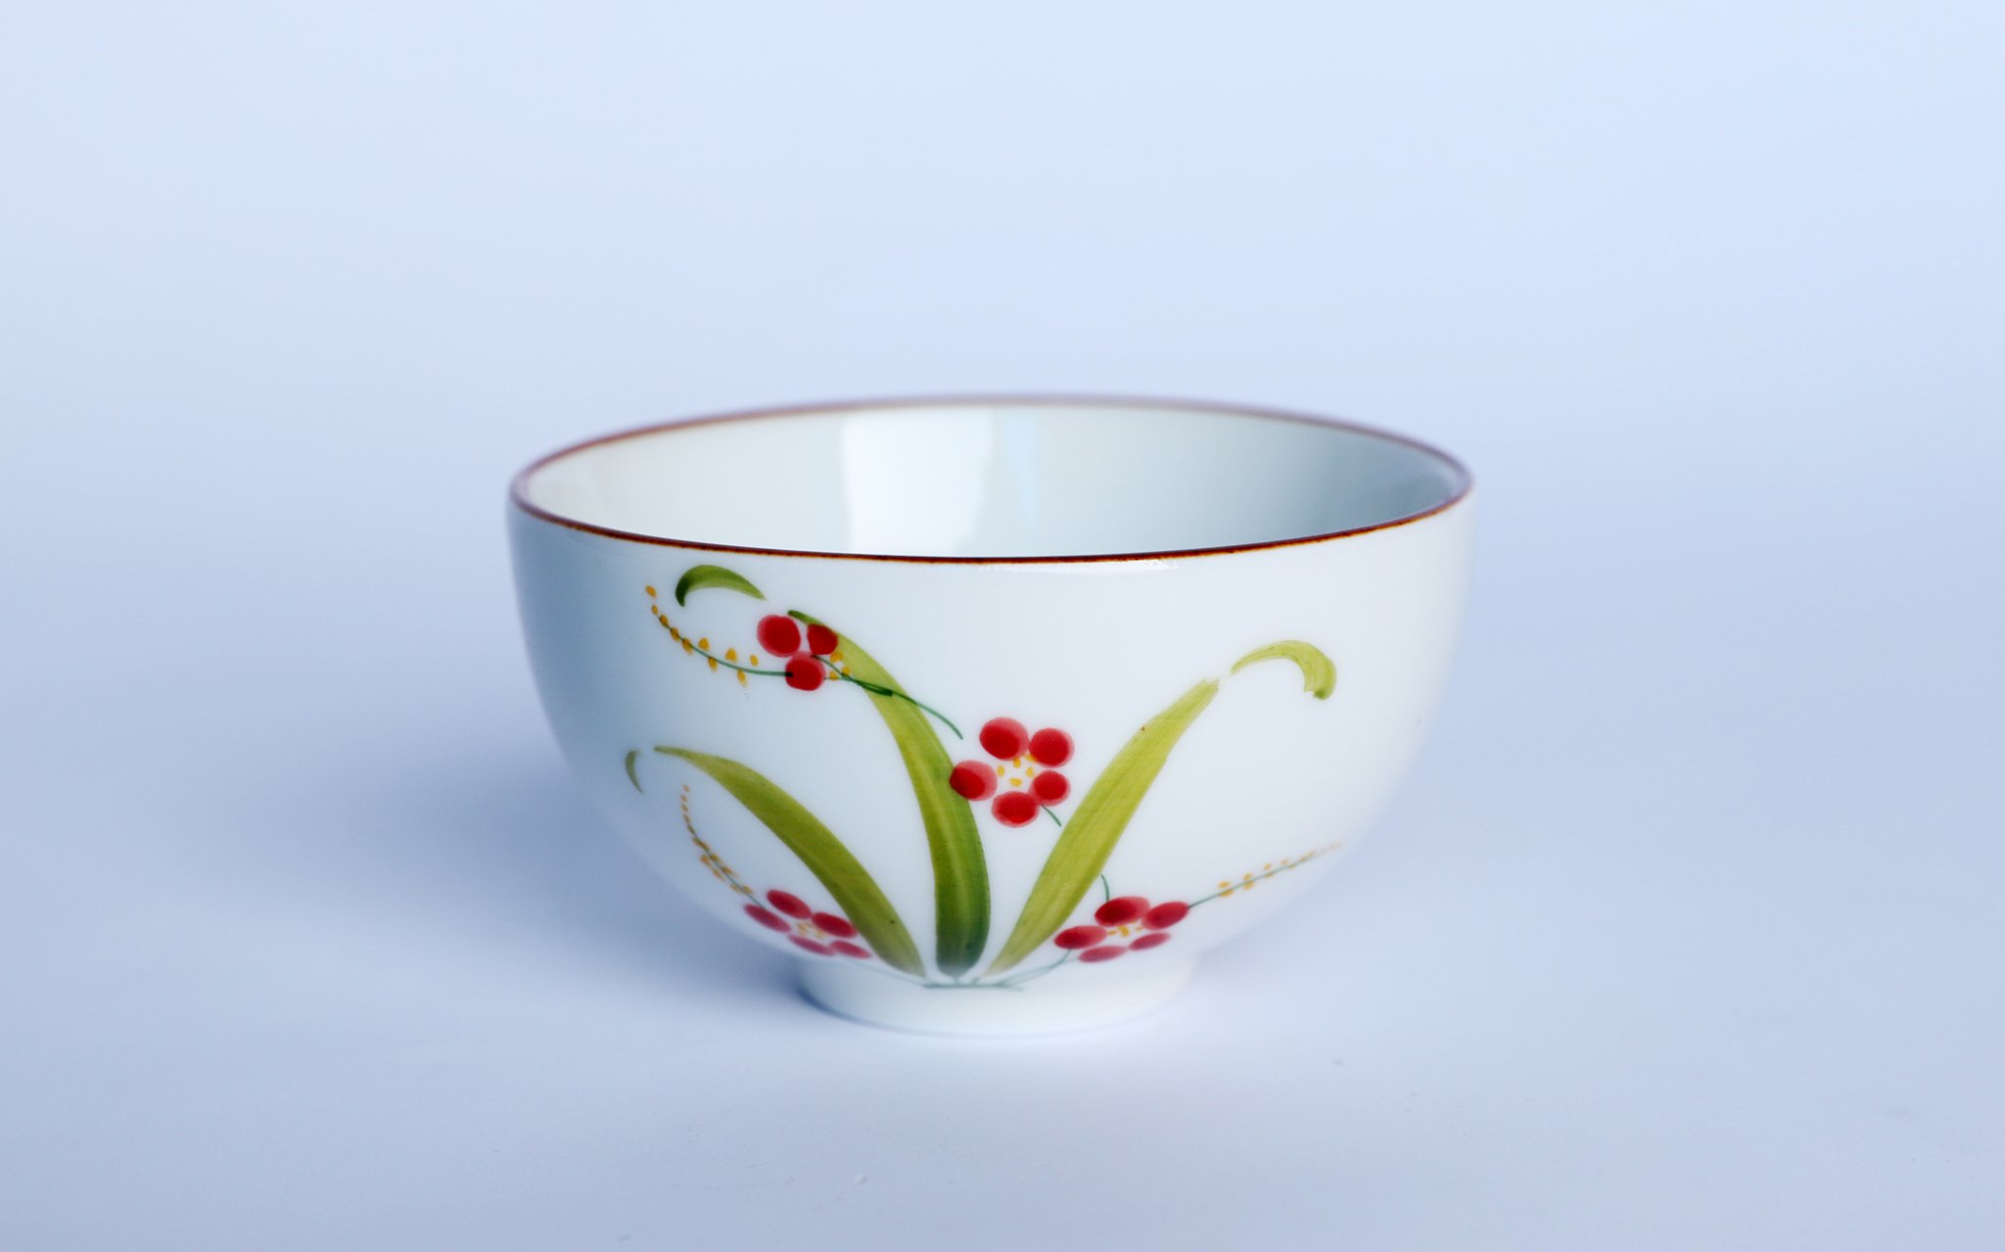
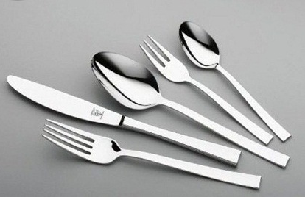
I
Vật liệu
Quan sát các hình bên dưới và xác đinh các đồ dùng trong hình được làm từ những vật liệu nào?
Lốp xe
Cái bàn
Cốc
Chậu
Bát
Thìa, dĩa

Slide 7
I
Vật liệu
THỦY TINH
CAO SU
GỖ
Lốp xe
Cái bàn
Cốc
KIM LOẠI
NHỰA
SỨ
Chậu
Bát
Thìa, dĩa

Slide 8


I
Vật liệu
Các vật thể nhân tạo được làm bằng vật liệu. Các vật liệu rất đa dạng và phong phú.
Các vật liệu được tạo nên từ một hoặc nhiều chất. Ví dụ:
Dây đồng được tạo nên từ đồng.
Thép được tạo ra từ sắt và carbon.
Một vật dụng có thể làm bằng nhiều vật liệu khác nhau và một vật liệu cũng có thể làm ra nhiều vật dụng khác nhau.

Slide 9

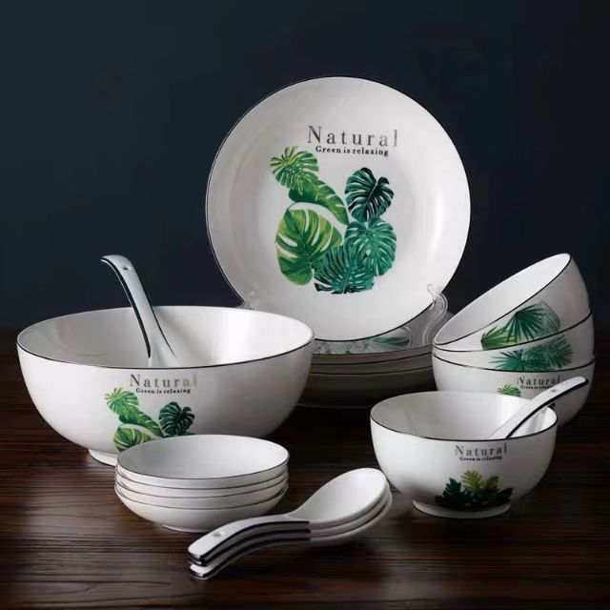
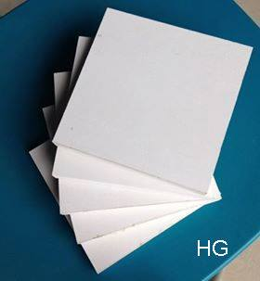
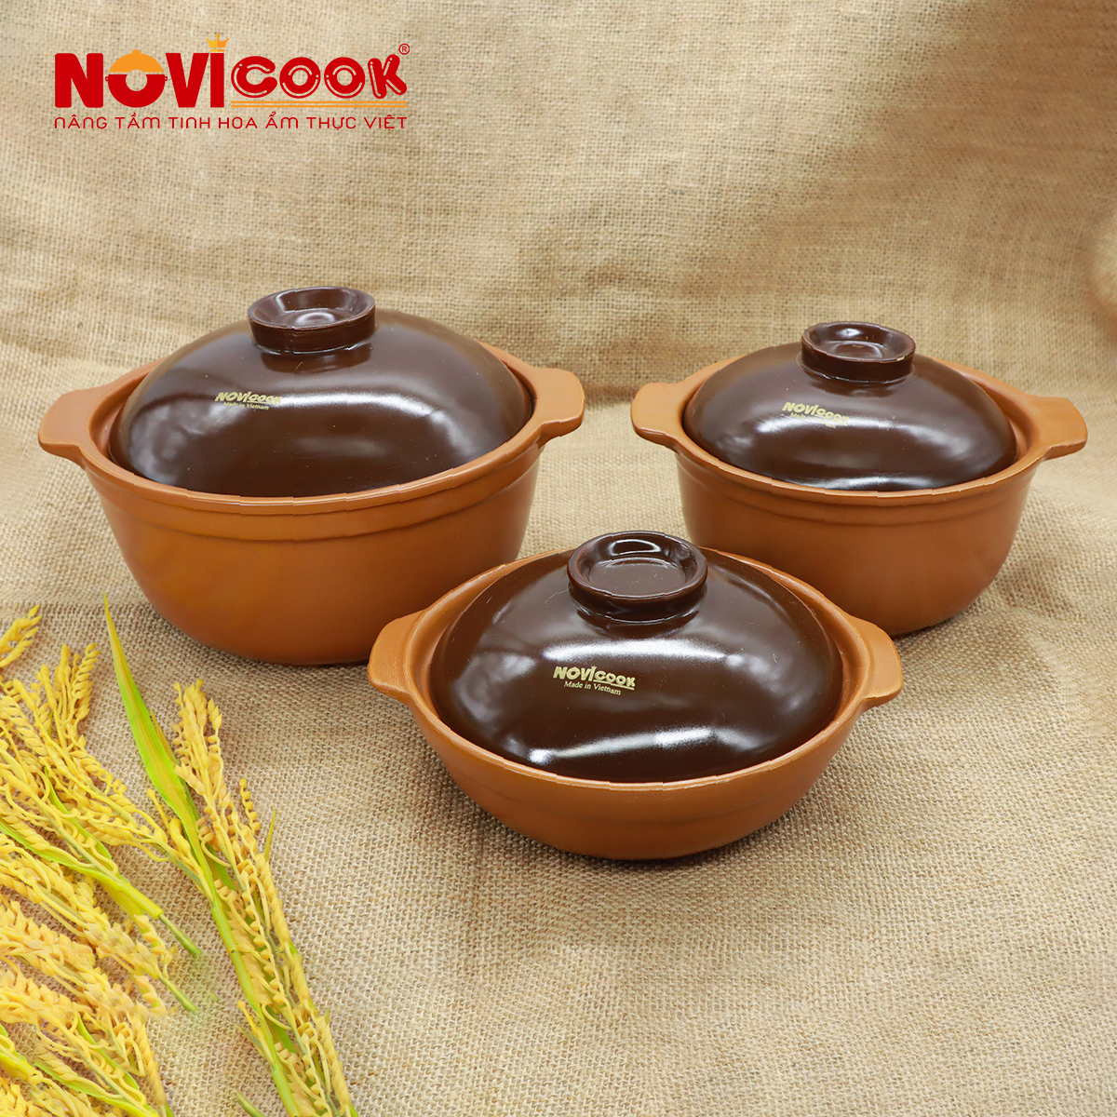
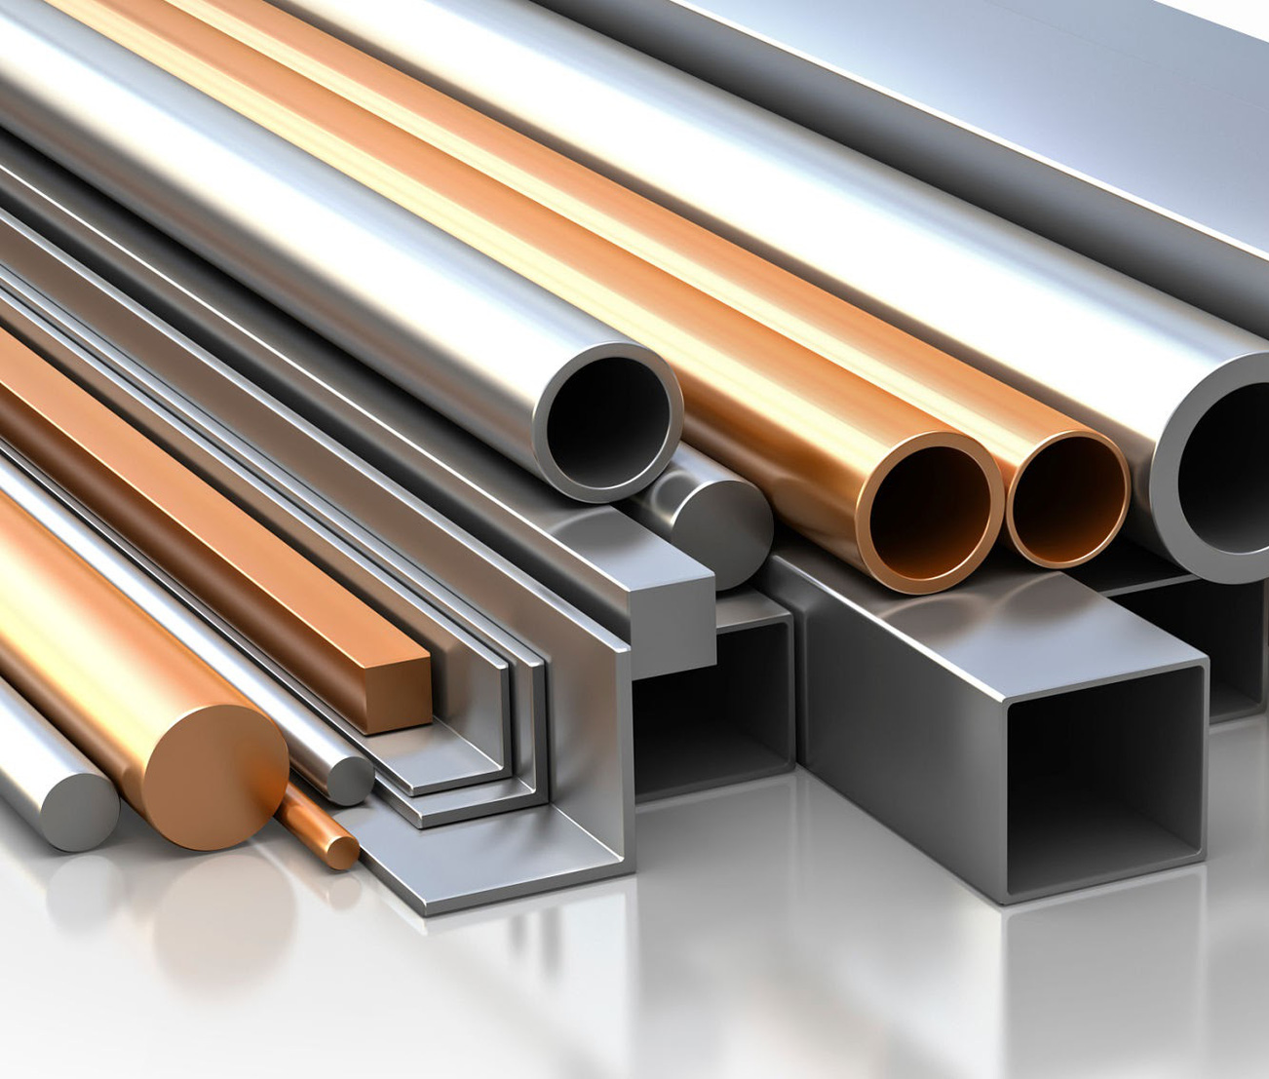
I.
Vật liệu
Em hãy nêu một số ví dụ về một vật dụng có thể làm bằng nhiều vật liệu khác nhau.
Em hãy nêu một số ví dụ về việc sử dụng một vật liệu làm ra được nhiều vật dụng khác nhau.
Vật dụng làm bằng nhiều vật liệu
Vật liệu làm được nhiều vật dụng
Bát, đĩa có thể làm từ sứ, thủy tinh, nhựa, inox, . .
Nhựa được dùng làm xô, chậu, bình đựng nước, . .
Nồi có thể làm bằng đất, nhôm, inox, . . .
Kim loại được dùng làm dây điện, khung cửa, . .

Slide 10
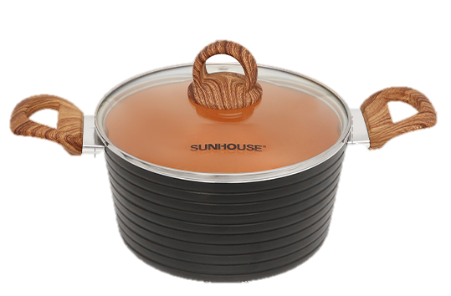
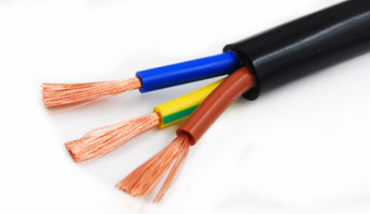
II
Tính chất và ứng dụng của vật liệu
Quai nồi làm bằng gỗ hay nhựa (vật liệu dẫn nhiệt kém) để tránh bị bỏng khi cầm
Vỏ dây được bọc nhựa cách điện để tránh bị điện giật khi tiếp xúc
Lõi dây dẫn điện được làm bằng kim loại vì kim loại có tính chất dẫn điện
Nồi nấu bằng kim loại vì kim loại có tính chất dẫn nhiệt
Mỗi loại vật liệu có các tính chất khác nhau. Cần dựa vào các tính chất này để lựa chọn vật liệu

Slide 11

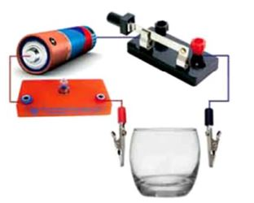
II
Tính chất và ứng dụng của vật liệu
Tìm hiểu khả năng dẫn điện của vật liệu
Theo dõi video mẫu hướng dẫn và lắng nghe yêu cầu, nhiệm vụ từ giáo viên
Chuẩn bị bộ dụng cụ xác định khả năng dẫn điện của vật liệu
Kiểm tra dụng cụ.
Tiến hành thí nghiệm với:
+ Dây đồng
+ Cao su
+ Thủy tinh
+ Sứ
+ Gốm
+ Nhựa
Trình bày kết quả hiện tượng theo mẫu bảng SGK trang 51.
Vật liệu

Slide 12
II
Tính chất và ứng dụng của vật liệu
Tìm hiểu khả năng dẫn điện của vật liệu
Kết quả thí nghiệm khả năng dẫn điện của vật liệu
STT | Vật liệu | Bóng đèn sáng hay không sáng | Vật liệu dẫn điện hay không dẫn điện
1 | Dây đồng
2 | Cao su
3 | Thủy tinh
4 | Sứ
5 | Gốm
6 | Nhựa
Sáng
Dẫn điện
Không sáng
Không dẫn điện
Không sáng
Không dẫn điện
Không sáng
Không dẫn điện
Không sáng
Không dẫn điện
Không sáng
Không dẫn điện

Slide 13
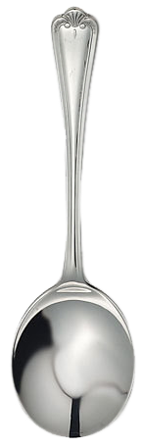
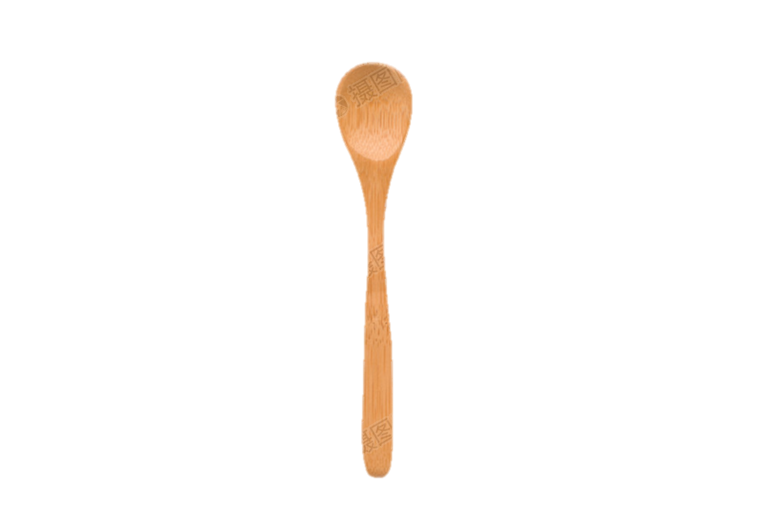
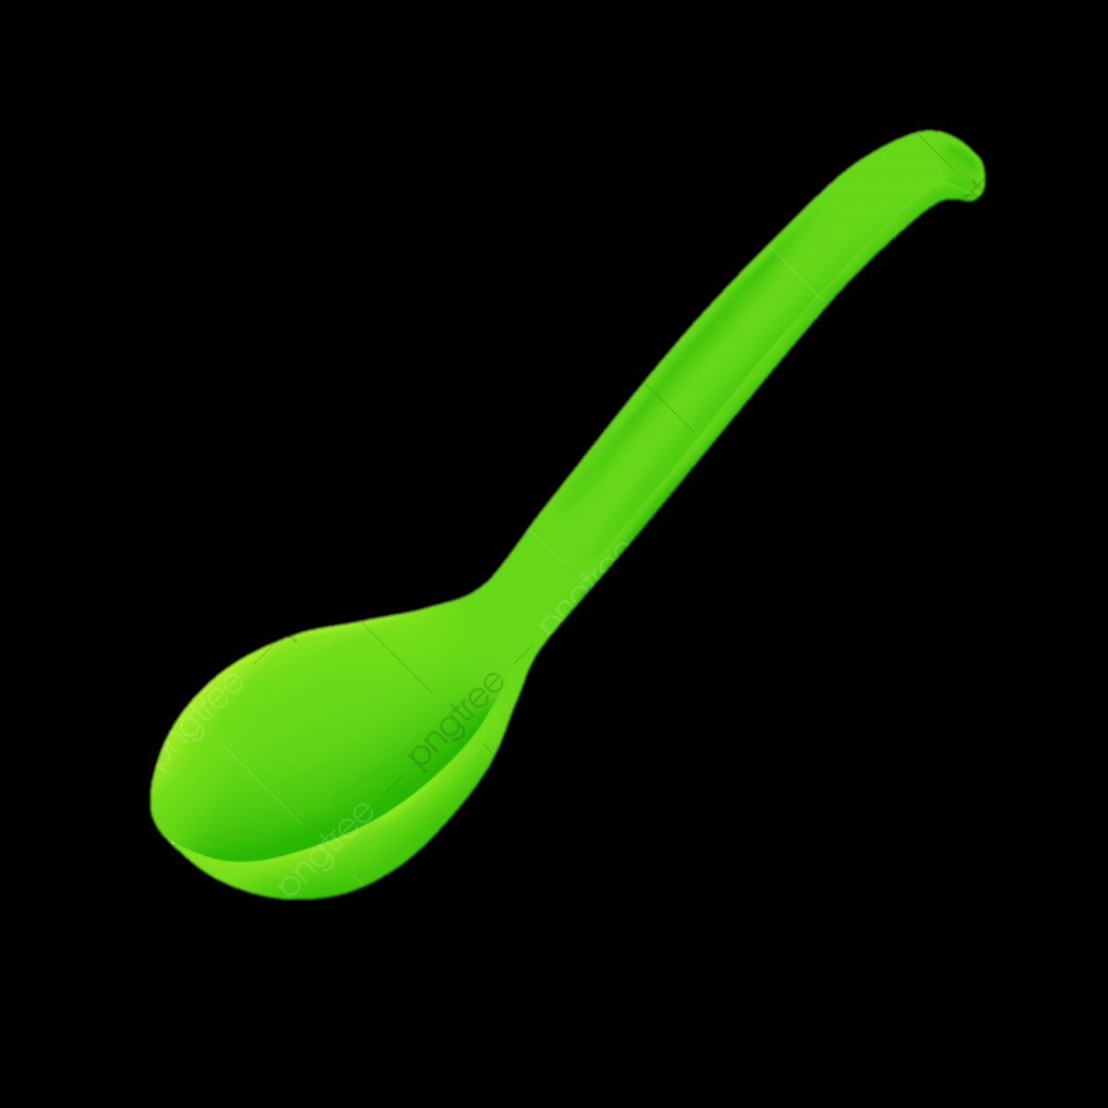
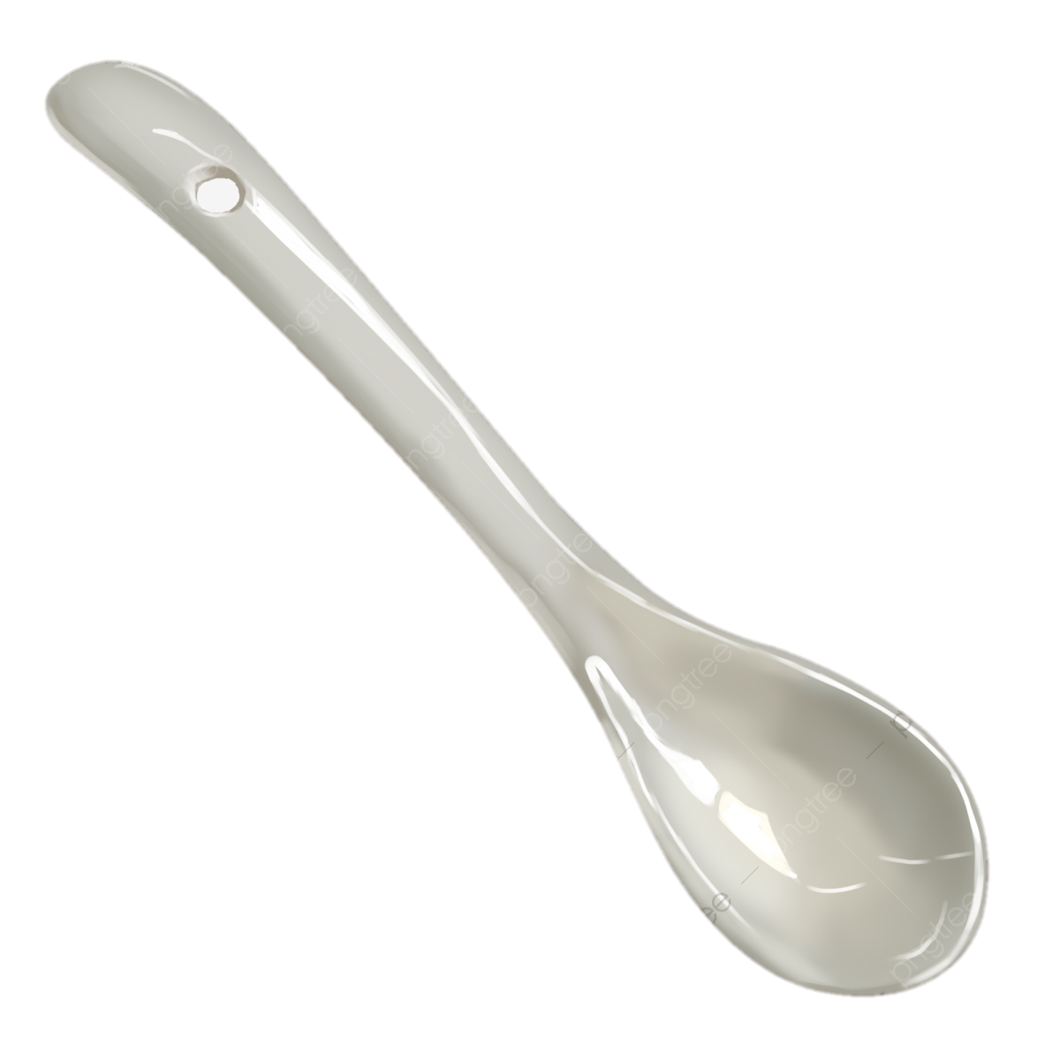
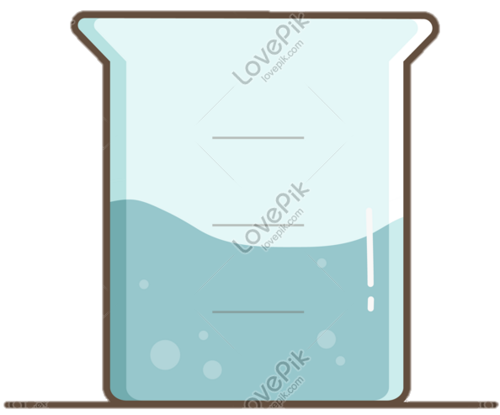

II
Tính chất và ứng dụng của vật liệu
Tìm hiểu khả năng dẫn nhiệt của vật liệu
Thìa inox
Thìa gỗ
Thìa sứ
Thìa nhựa
Chuẩn bị dụng cụ thí nghiệm
Tiến hành thí nghiệm với:
+ Thìa kim loại
+ Thìa gỗ
+ Thìa sứ
+ Thìa nhựa.
Trình bày kết quả thí nghiệm theo mẫu trang 51 SGK.
Cốc nước nóng
Cốc nước lạnh

Slide 14
II
Tính chất và ứng dụng của vật liệu
Tìm hiểu khả năng dẫn nhiệt của vật liệu
Kết quả thí nghiệm khả năng dẫn nhiệt của vật liệu
Vật liệu | Chiếc thìa nóng hơn/ lạnh hơn/ không nhận thấy sự thay đổi |  | Vật liệu dẫn nhiệt tốt hay không?
 | Khi nhúng vào nước nóng | Khi nhúng vào nước đá
Kim loại
Sứ
Nhựa
Gỗ
Nóng hơn
Lạnh hơn
Dẫn nhiệt tốt
Không thay đổi
Không thay đổi
Không dẫn nhiệt tốt
Không thay đổi
Không thay đổi
Không dẫn nhiệt tốt
Không thay đổi
Không thay đổi
Không dẫn nhiệt tốt

Slide 15

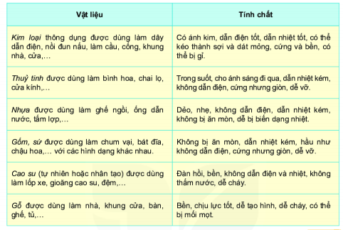
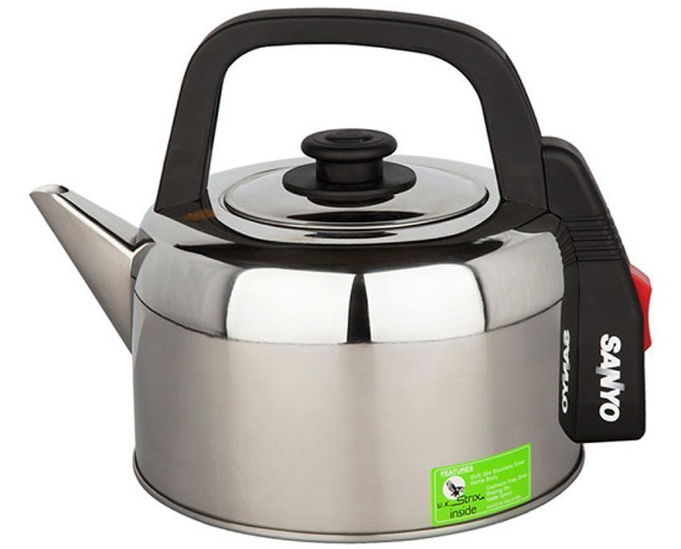
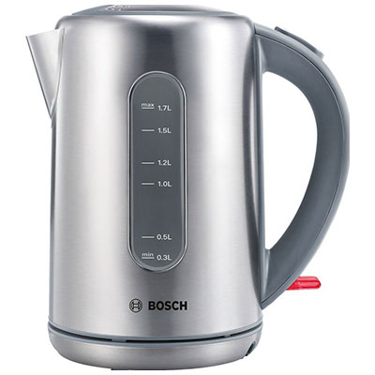
II
Tính chất và ứng dụng của vật liệu
Ngoài tính dẫn điện và dẫn nhiệt, các vật liệu còn có các tính chất khác như:
Để làm chiếc ấm điện đun nước, người ta đã sử dụng các vật liệu gì? Giải thích.
Chiếc ấm đun nước có:
+ Thân làm bằng inox (bền, chắc, chịu nhiệt).
+ Nắp và tay cầm bằng nhựa (cách điện, cách nhiệt).
+ Thanh cấp nhiệt bằng thép (dẫn điện, dẫn nhiệt) giúp làm nóng và sôi nước.
+ Dây điện có lõi bằng đồng (dẫn điện), vỏ bọc bằng nhựa (cách điện, cách nhiệt).

Slide 16
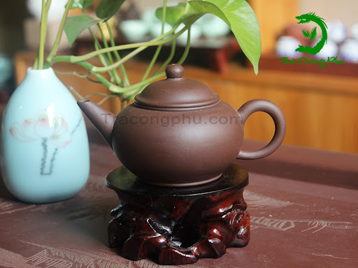
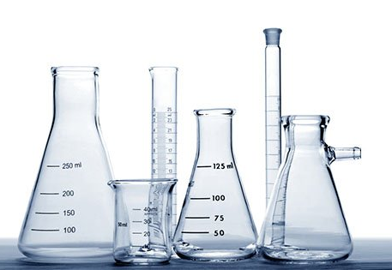
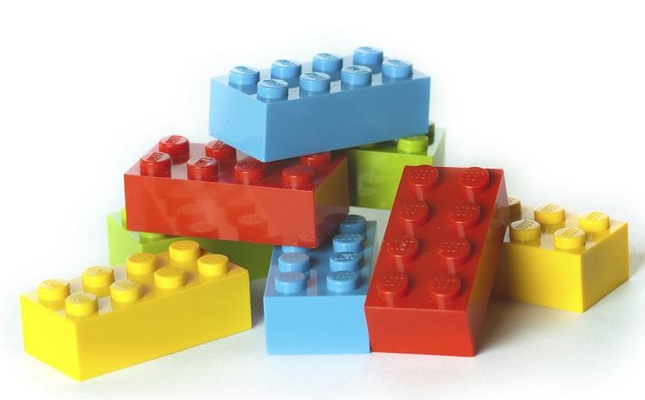
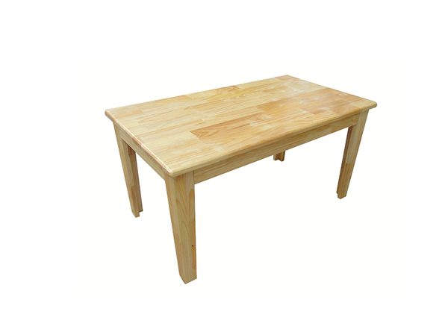
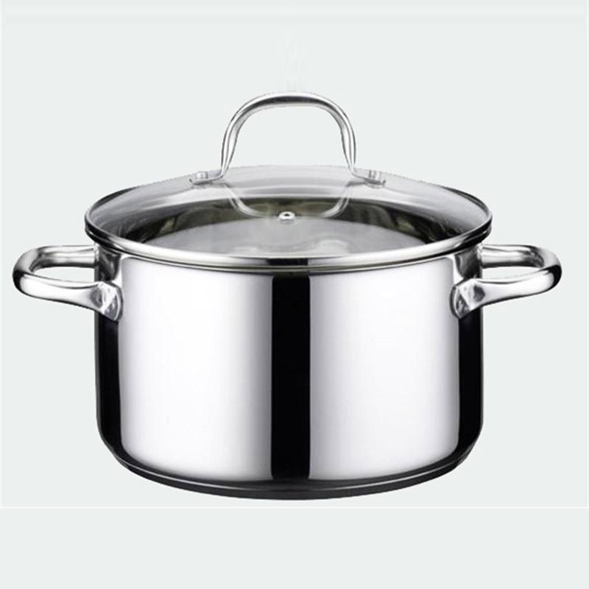
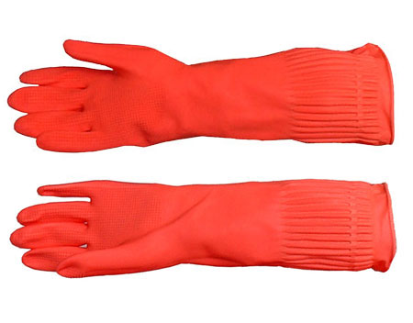
II
Tính chất và ứng dụng của vật liệu
Quan sát các đồ vật trong hình bên rồi ghi nhận xét vào bảng SGK trang 52.

Slide 17
II
Tính chất và ứng dụng của vật liệu
Vật liệu, tính chất, công dụng của một số đồ vật quen thuộc
Đồ vật | Vật liệu | Tính chất | Công dụng
Ấm trà
Lego
Bình thí nghiệm
Bàn
Nồi
Găng tay
Gốm sứ
Cứng, không thấm nước, dẫn nhiệt kém, . . .
Pha trà
Nhựa
Tương đối bền, nhẹ, dễ làm sạch, an toàn với trẻ nhỏ, . . .
Đồ chơi
Thủy tinh
Cứng chắc, trong suốt, . . .
Đựng, đong các hóa chất
Gỗ
Cứng chắc, bền, . . .
Để các đồ vật
Kim loại
Cứng chắc, bền, dẫn nhiệt tốt, . . .
Nấu ăn
Cao su
Đàn hồi, bền, dễ làm sạch, . . .
Bảo vê tay

Slide 18
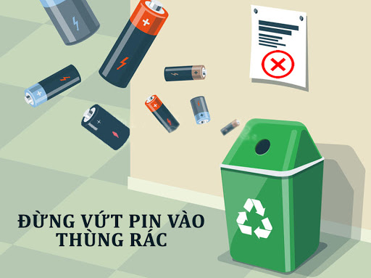
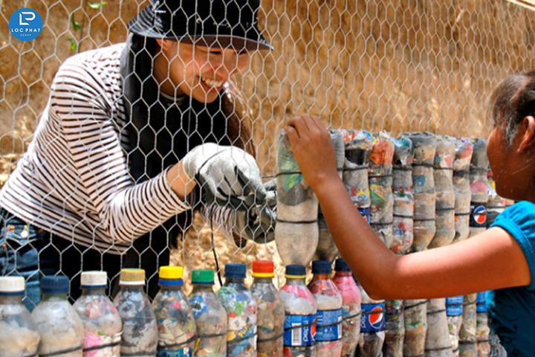
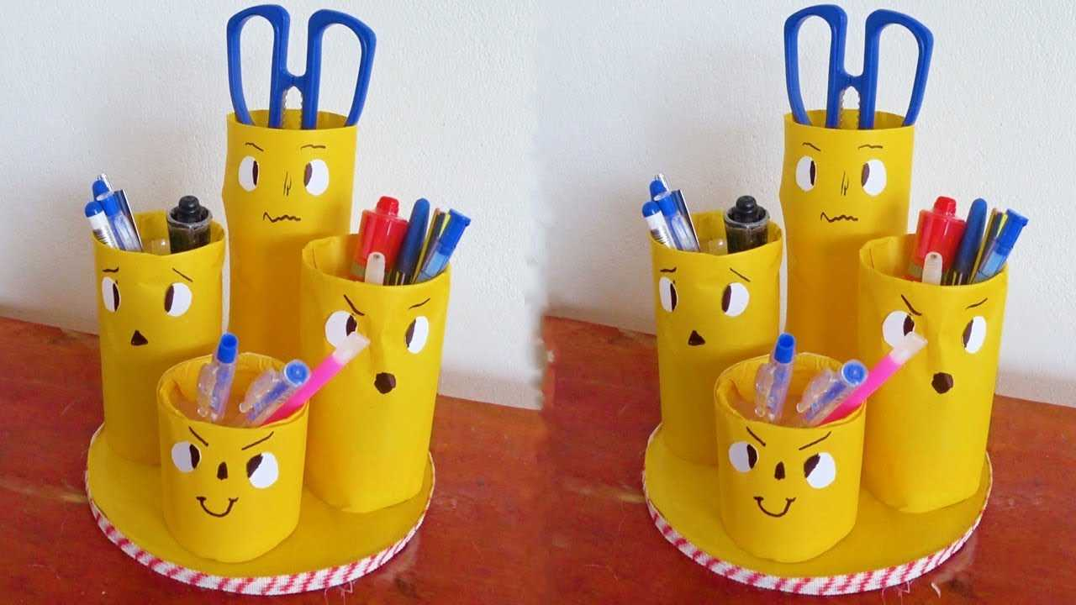
III
Thu gom rác thải và tái sử dụng đồ dùng trong gia đình
Rất nhiều đồ dung cũ hoặc bị hỏng có thể được sử dụng lại với mục đích khác hoặc được gom lại để tái chế. Hạn chế rác thải, phân loại rác khi bỏ đi là những hành động thiết thực để góp phần bảo vệ môi trường.

Slide 19
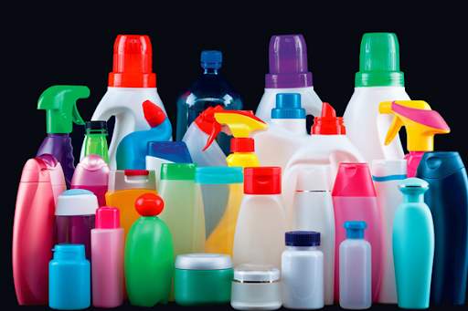
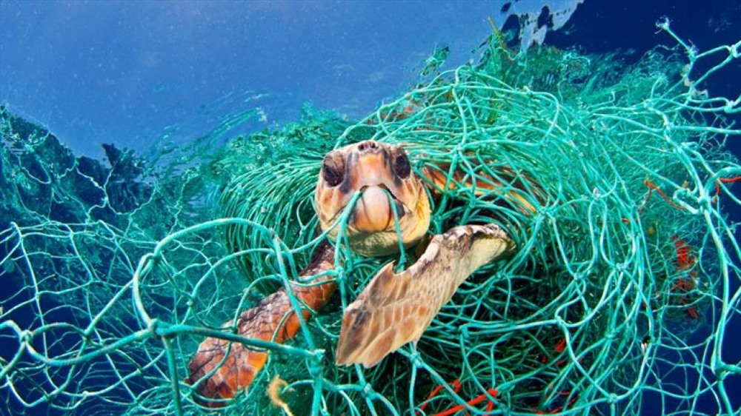
III
Thu gom rác thải và tái sử dụng đồ dùng trong gia đình
Các vật dụng bằng nhựa khi thải ra môi trường không thể bị phân hủy ngay mà tồn tại trong thời gian rất dài. Cụ thể:
Chai nước: sau 450 – 1000 năm.
Ống hút: sau 100 - 500 năm.
Cốc, ly nhựa: 50 – 200 năm.
Túi nhựa, túi nilong: 500 – 1000 năm.
Bỉm, tả lót: 250 – 500 năm.
Vỏ hộp sữa : 100 – 1000 năm.
Để sử dụng vật liệu nhựa an toàn hiệu quả:
Tránh đặt chúng gần nơi có nhiệt độ cao.
Tùy mục đích sử dụng mà lựa chọn các loại nhựa phù hợp.
Sử dụng từng vật dụng nhựa đúng chức năng.
Hạn chế sử dụng đồ nhựa dung một lần.

Slide 20
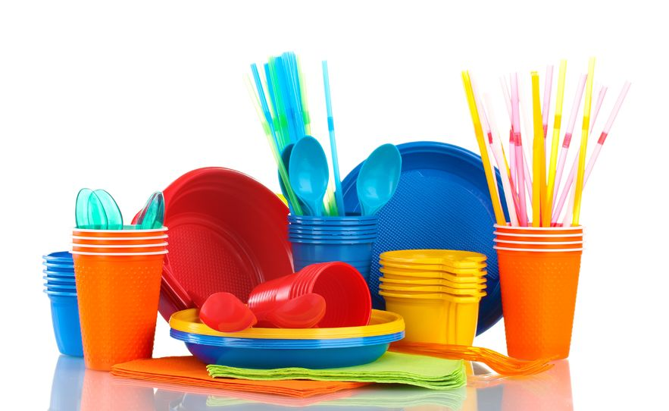
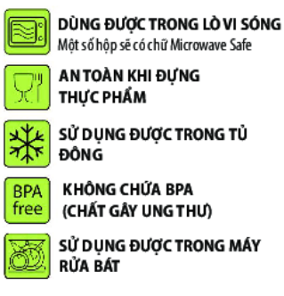
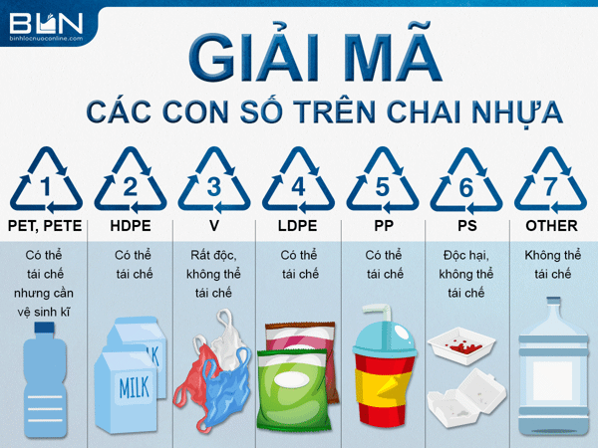
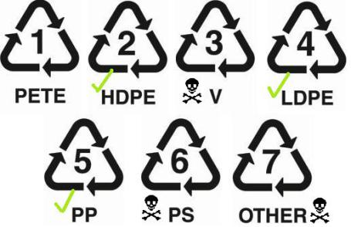
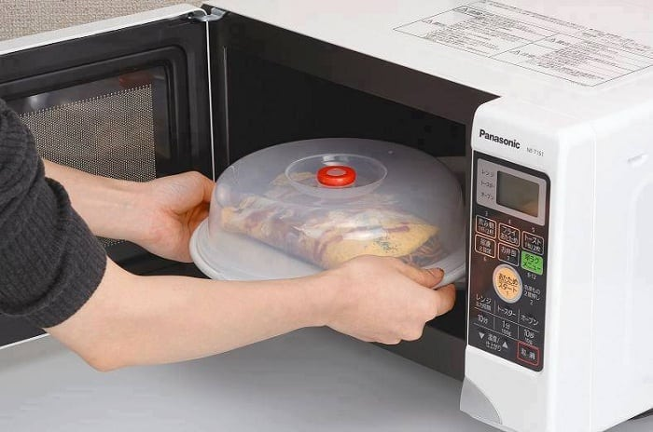
III
Thu gom rác thải và tái sử dụng đồ dùng trong gia đình
Phân biệt kí hiệu trên các vật dụng nhựa thông dụng

Slide 21
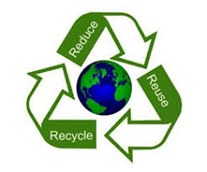
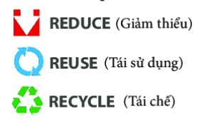
III
Thu gom rác thải và tái sử dụng đồ dùng trong gia đình
Sử dụng vật liệu an toàn, hiệu quả theo mô hình 3R.
Mô hình 3R

Slide 22
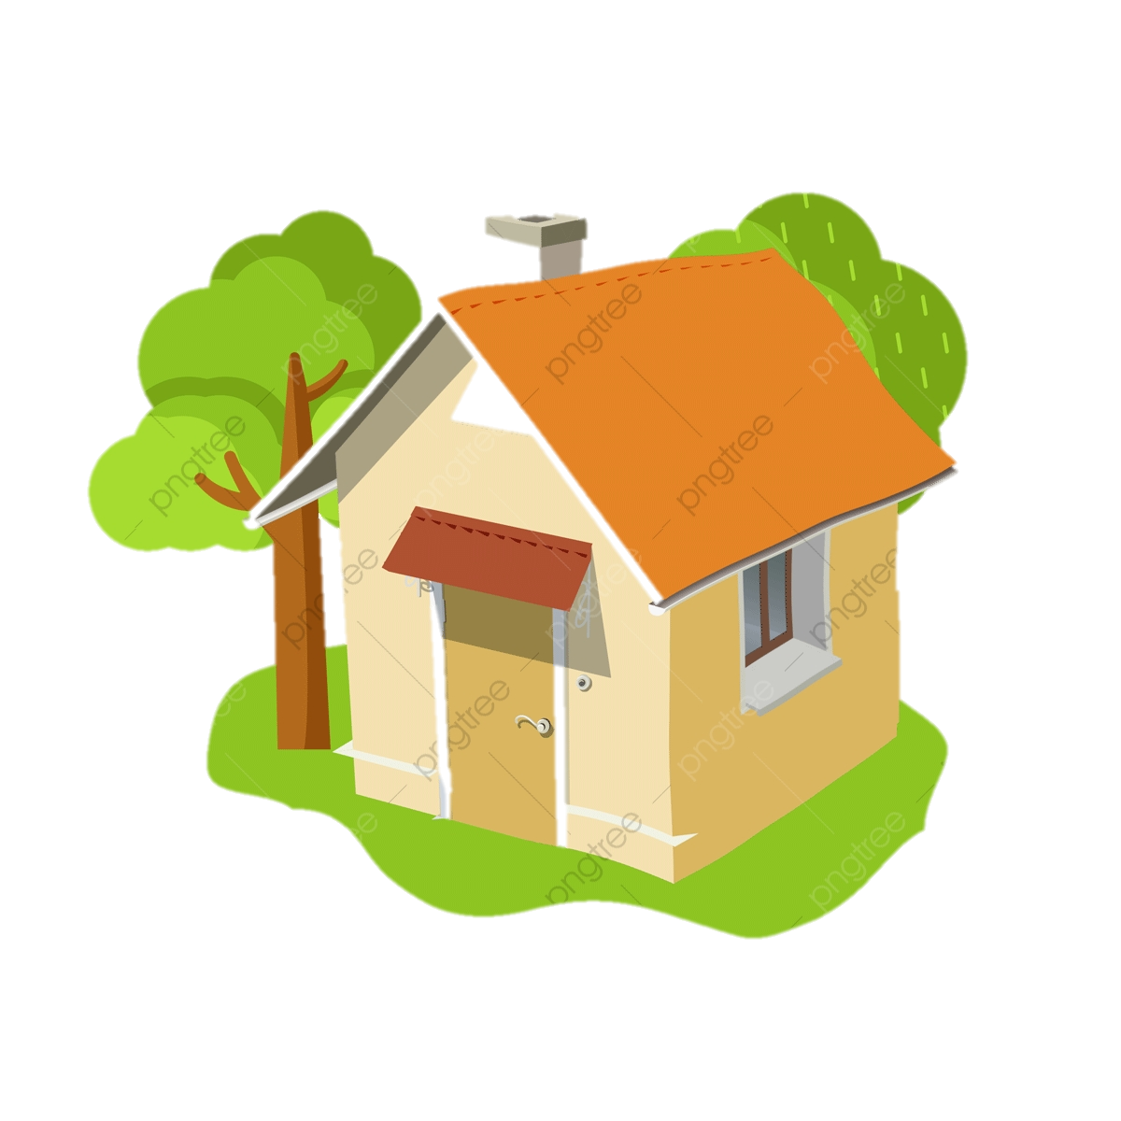
NHIỆM VỤ VỀ NHÀ
Hoàn thành các bài tập trong SBT và SGK.
Chuẩn bị bài “Một số nguyên liệu”.

